Slide 1

Муниципальное бюджетное учреждение дополнительного образования Карачаевского городского округа
«ЦРОДМ»
Роль игры в изучении английского языка
в дополнительном образовании
Автор:
Гочияева Замира Рашидовна

Slide 2

Величайшее искусство уметь
превращать для детей в игру всё,
что они должны делать и выучить
Джон Локк
Игровые технологии-это современные образовательные технологии, основанные на активизации и интенсификации деятельности обучающихся

Slide 3
Требования к современным методам
обучения английскому языку на занятиях с детьми:
создавать атмосферу, в которой ребёнок чувствует себя комфортно;
развивать желания и интересы детей и делать реальным достижение ими успехов в обучении;
затрагивать личность ребёнка в целом и вовлекать в учебный процесс все его чувства, эмоции и ощущения;
делать ребёнка активным действующим лицом в учебном процессе;
создавать такие ситуации, в которых учитель не является главной фигурой, а лишь наблюдателем или консультантом;
Обеспечивать все возможные формы работы в классе.

Slide 4
Игра-это:
деятельность;
мотивированность;
ндивидуализованная деятельность;
обучение и воспитание в коллективе и через коллектив;
развитие психических функций и способностей;
учение с увлечением.

Slide 5


Slide 6

Релаксационная функция. Игра помогает снять эмоциональное напряжение учащихся.
Психологическая функция. Игра способствует психокоррекции различных проявлений личности в игровых моделях.
Развивающая функция. Игра развивает личностные качества учащихся

Slide 7
По характеру игровой методики
игры делятся на:
грамматические;
лексические;
орфографические;
фонетические;
ролевые;
подвижные;
настольные.

Slide 8
Грамматические игры:
Основная цель:
научиться составлять предложения;
логично высказывать мысли;
соблюдать порядок слов в предложении;
поставить вопросы предложению.
Игра: «Puzzles»
Это задание нацелено на отработку различных фраз, времен и конструкций. Группа делится на две команды. Руководитель берет 3-5 предложений и разрезает их на несколько частей. Для каждой команды своя «стопочка» будет. Все слова перемешиваются. Побеждает та команда, которая быстрее всех соберет все предложения.

Slide 9
Лексические игры.
Они способствуют расширению словарного запаса. Они помогают запомнить слова без скучного заучивания. Объем лексики увеличивается с каждым разом, и если нет возможности применять ее в речи, то она так и останется в «пассиве».
Игра: «Lexical Chair»
По кругу ставятся стулья: по количеству на один меньше, чем будет участников. Руководитель называет слова по теме, например «Fruits». Как только дети слышат слово из другой темы (также ранее изученной), они садятся на стулья. Тот, кто не успел сесть, выбывает из игры и забирает с собой один стул.

Slide 10
Орфографические игры
Сейчас, когда появилась возможность печатать на компьютере и телефоне с автоисправлениями, этот навык все сложнее отрабатывать. Сюда задействованы память, произношение и разговорный навык.
Игра «Буквы рассыпались»
Для этой игры на правописание руководитель готовит карточки с буквами, которые будут собираться в слова. Игроки тут собирают из букв слова и переводят их.
ontaunim → mountain → гора
baorwni → rainbow → радуга
ewrta → water→ вода

Slide 11
Фонетические игры
Они связанны с речью, произношением, интонацией и пониманием на слух лексики. Одними из самых легких и популярных заданий на фонетику считаются скороговорки и стихи.
Скороговорки хорошо тренируют быструю речь и способствуют запоминанию иностранных звуков.
Скороговорка:
Can you can a can as a canner can can a can? Give papa a cup of proper coffee in a copper coffee cup.

Slide 12
Ролевые игры
Заранее продуманные сюжеты и сценарии способствуют раскрепощению участников.
Они смогут окунуться в языковую среду и лучше понимать на слух путем коммуникации.
Игра: «Цирк»
Детки разбиваются на пары. Один из них выступает в роли дрессировщика, а второй животного. Первый участник говорит, кто это и что он может сделать. Второй-показывает. Потом они меняются.
-«It is a monkey. It likes bananas. It can jump».
Другой вариант такого задания. Ученик изображает какое-либо животное, другие учащиеся пытаются отгадать, кто это.

Slide 13
Подвижные игры
Можно использовать песни, стихи, фильмы и мультики для того. Эти игры способны разрядить напряженную атмосферу, активизировать мыслительный процесс и способствуют раскрепощению, если ребята стесняются проявлять себя публично.
Игра: «Палитра художника»
Игроки хаотично двигаются по комнате, когда учитель скажет: «Touch the...» и называет цвет в этот момент дети должны коснуться до любого предмета в классе или элемента одежды соседа такого же цвета. До своей одежды дотрагиваться нельзя. Выбывает тот, кто последний коснется до предмета нужного цвета.

Slide 14
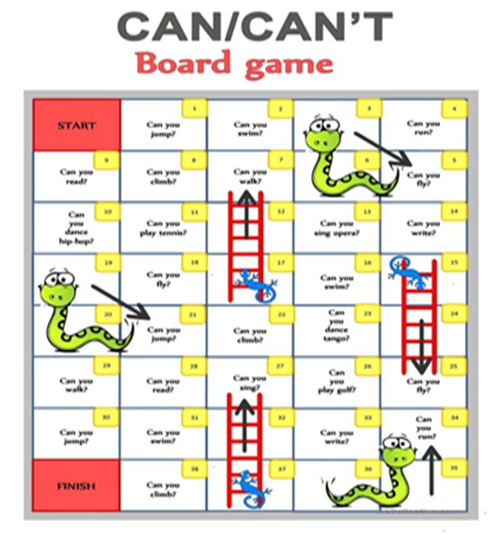
Настольные игры
Это веселые и очаровательные настольные игры на пространственное мышление и реакцию.
Интеллектуальное соревнование, где детям нужно быть быстрыми и внимательными.
При помощи настольных игр можно закрепить новую лексику.
Нескучная бродилка поможет легко и просто выучить модальные глаголы «can» и «can’t». Направлена на беззаботное общение с малышами на английском языке. Для участия достаточно распечатать игру, достать кубик и разноцветные фишки.
Правила игры: дети бросают кубик по очереди, а затем нужно ходить фишкой на выпавшее количество ячеек говоря что он умеет делать а что не умеет. Если выпала лестница- нужно радоваться! Нужно бежать вверх по этой лестнице на указанную клетку. Вот и все!

Slide 15

Для чего нужны игры?
Использование на занятиях английского языка игр способствует:
1.активизации познавательной и творческой деятельности детей,
2.развивает их мышление и память,
3.воспитывает инициативность,
4.позволяет преодолеть скуку в обучении иностранному языку.
Игры развивают сообразительность и внимание, обогащают язык и закрепляют запас слов дошкольников, сосредотачивают внимание на оттенках их значения.

Slide 16
Результаты использования игровых технологий на занятиях:
повышение качества знаний по английскому языку;
повышения уровня учебной мотивации к изучаемому языку;
сохранение психологической комфортности обучаемых в учебной деятельности.

Slide 17
Вывод:
Игровые технологии обладают огромным потенциалом при обучении младших школьников на занятиях английского языка и способствуют разностороннему развитию личности, что требует Федеральный Государственный Образовательный Стандарт.

Slide 18
Список литературы:
1.Гальскова Н. Д. Теория и практика обучения иностранному языку / Н. Д. Гальскова, З. Н. Никитенко. - Начальная школа: Методич.пособие. – М.: Айрис-пресс, 2004 – 240 с. – (Методика).
2.Зарипова Т.А. Картинки, игры, сказки… Особенности преподавания в начальной школе // Английский язык. – 2013, № 5. – с. 8.
3.Г.А.Китайгородская «Методика интенсивного обучения иностранным языкам». – М., 1982.-стр.39-41.
4.Комаров А. С. Игры и пьесы в обучении английскому языку / А. С. Комаров. –Ростов н/Д: Феникс, 2007. – 220, [2] c. – (Школьное развитие).
5.Латышева И.Р. Учись, играя. Использование игровых технологий на уроках английского языка в начальной школе // Английский язык. – 2012, № 8. - с. 5.

Slide 19


